Slide 1
모바일 신분증 with DID
블록체인 떡상조
201402315 곽현준
201302397 문준영
201203395 이우연

Slide 2
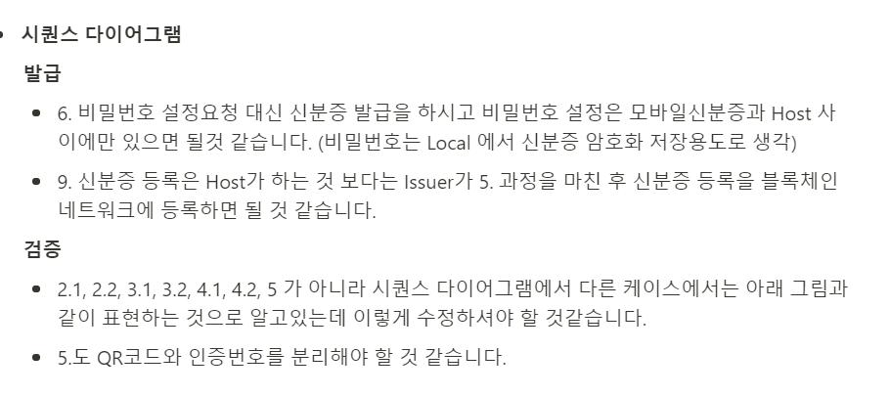
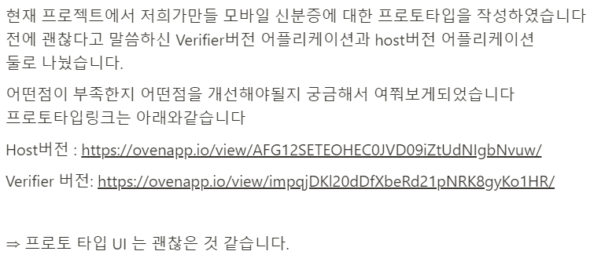
담당조교 피드백
피드백 내용

Slide 3
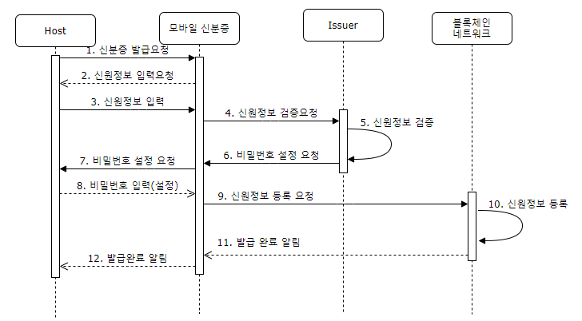
시퀀스 다이어그램 – 신분증 발급하기 (수정)
수정 전

Slide 4
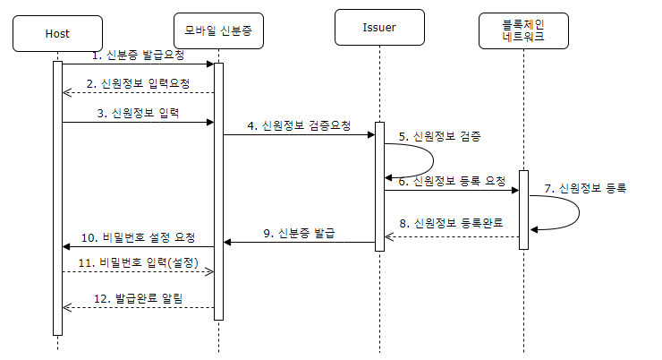
시퀀스 다이어그램 – 신분증 발급하기(수정)
수정 후
수정 전

Slide 5
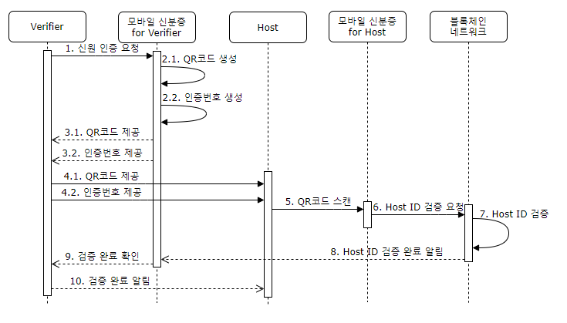
시퀀스 다이어그램 – 신원 인증하기 (수정)
수정 전

Slide 6
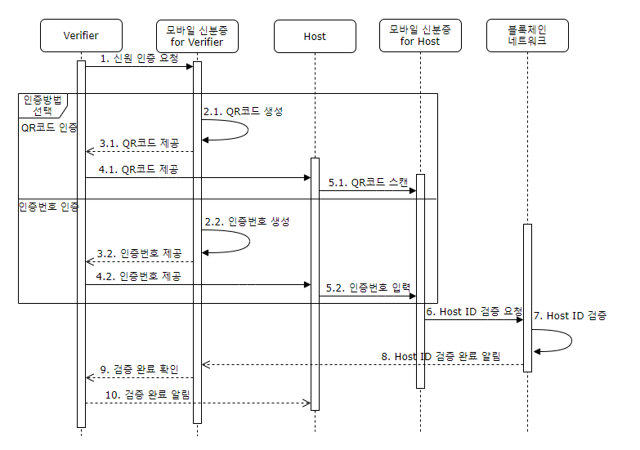
시퀀스 다이어그램 – 신원 인증하기 (수정)
수정 후

Slide 7
프로토타입 피드백
피드백 내용
이러한 결과 프로토타입은 따로 수정을 하지않았고 설문조사의 전체적인 결과를
요약하면 어플리케이션의 기능적인요소부분은 대체적으로 편리하다고 하였으나 UI/UX부분과 디자인등의 문제가 있다는 지적을 받았습니다

Slide 8
설문조사
질문 의도
1. 개발 의도에 맞게 개발했는가?
2. 사용자가 필요로 하는 추가 기능이 있는가?
개발 방향성 확인
&
진행과정 검토
3. 사용자가 가장 필요로 하는 부분은 무엇인가?
4. 더 다음어야 하는 부분이 있는가?

Slide 9
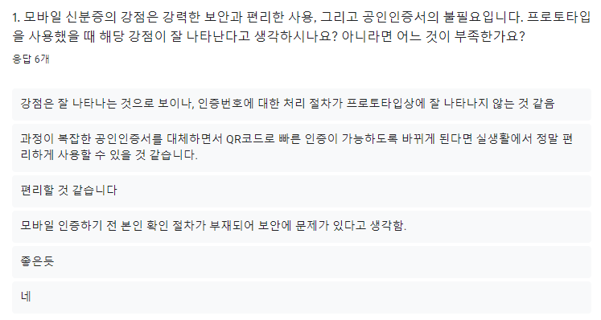
설문조사 1. 개발 의도에 맞게 개발했는가?
답변

Slide 10
설문조사 1. 개발 의도에 맞게 개발했는가?
답변

Slide 11
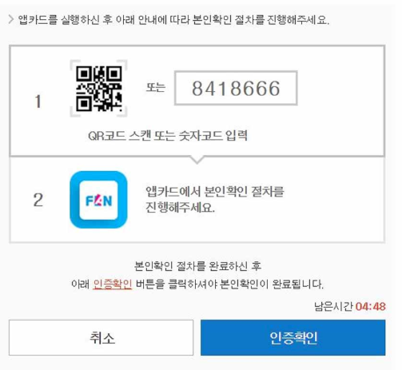
설문조사 1. 개발 의도에 맞게 개발했는가?
답변
예시

Slide 12
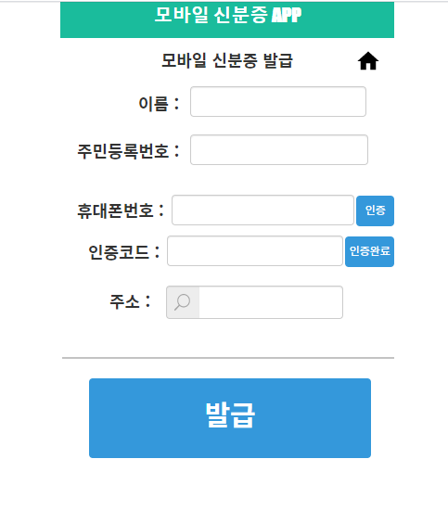
설문조사 1. 개발 의도에 맞게 개발했는가?
답변
예시

Slide 13
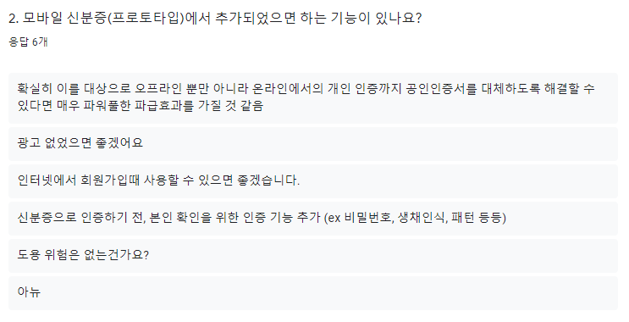
설문조사 2. 사용자가 필요로 하는 추가 기능이 있는가?
답변

Slide 14
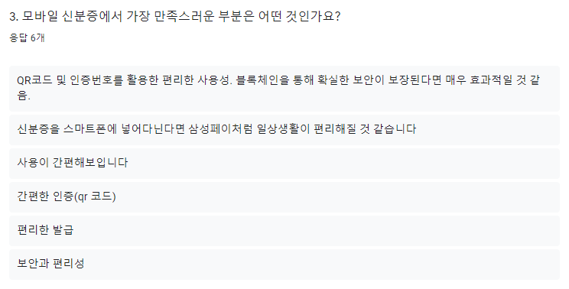
설문조사 3. 사용자가 가장 필요로 하는 부분은 무엇인가?
답변

Slide 15
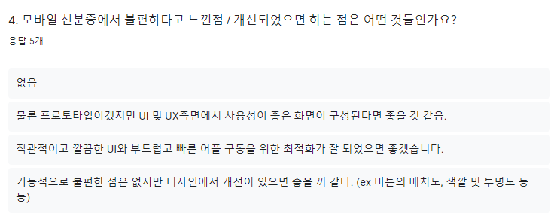
설문조사 4. 사용자가 더 원하는 부분은 무엇인가?
답변

Slide 16
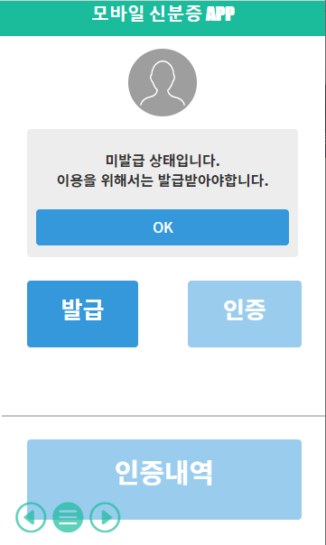
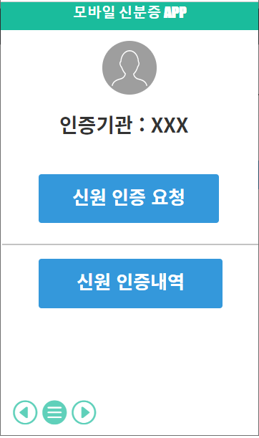
프로토타입 설명
Host 와 Verifier 분리

Slide 17
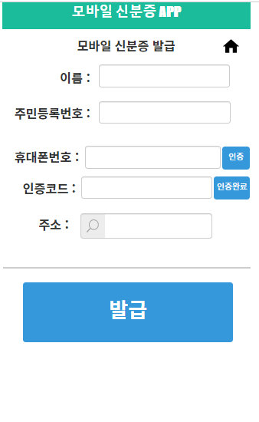
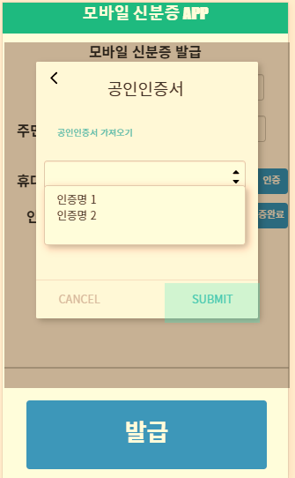
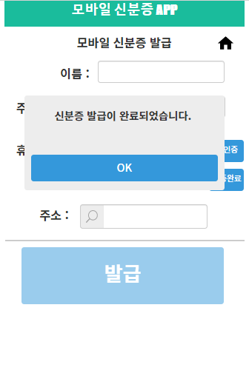
프로토타입 설명
발급과정 공인인증서 삭제

Slide 18
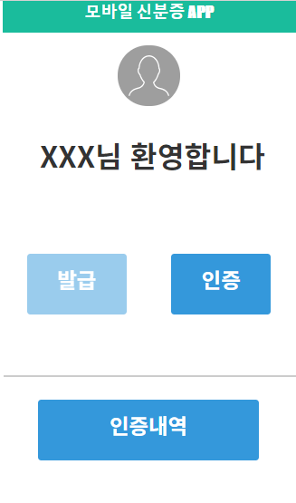
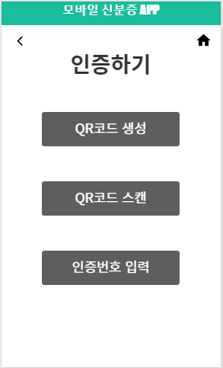
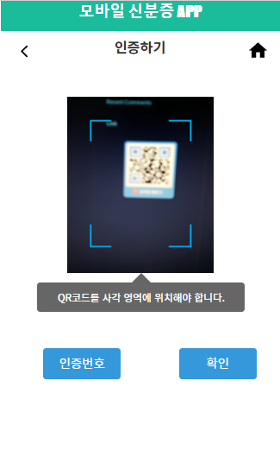
프로토타입 설명
인증과정 간소화

Slide 19
감사합니다.

